Slide 1


阿尔茨海默症患者肠道菌群16S 测序数据分析
答辩人：Achuan-2
答辩时间：2022.xx.xxx

Slide 2
PART 01
课题背景介绍
PART 02
材料与方法
目录
Contents
PART 03
结果与分析
PART 04
总结与讨论

Slide 3
​
课题大体的方向：
通过对公共数据库收集的AD 患者肠道菌群16S 扩增子测序数据进行分析，探索其与健康对照组的组成和功能差异
背景知识介绍
1.1 阿尔茨海默症（AD）
第一部分
1.2 肠-脑轴（gut-brain axis）
课题背景介绍
Introduction
1.3 肠道菌群影响AD的可能机制

Slide 4
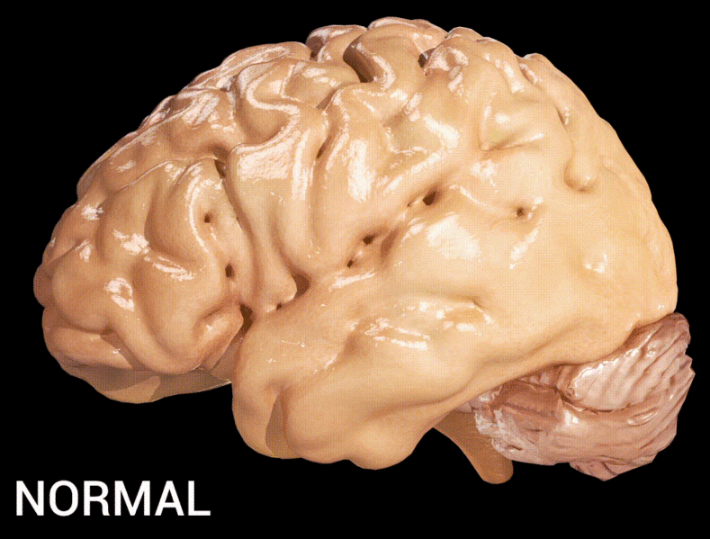


1.1 阿尔茨海默症
阿尔茨海默症(Alzheimer’s Disease,AD) 是一种中枢神经退行性病变，是老年期最常见的痴呆类型，约占痴呆症的50~70% 患者
主要症状
病理特征
病因
药物
最常见的早期症状为丧失短期记忆，当疾病逐渐进展，症状可能逐渐出现包括语言障碍、定向障碍、情绪不稳、丧失动机、无法自理和许多行为问题。
大脑半球皮质弥漫性萎缩，β-淀粉样斑块沉淀、神经原纤维缠结、胶质增生和神经元缺失​。
阿尔茨海默病的真正成因至今仍然不明。有关 AD 的发病机制有多种学说，影响较大的有 β-淀粉样蛋白(β-amyloid, Aβ)瀑布理论和 tau 蛋白学说。
没有有效药物。临床用于治疗 AD 的药物主要是非竞争性 N–甲基–D–天冬氨酸受体拮抗剂和胆碱酯酶抑制剂。药物治疗只能以改善临床症状为主，尚不能逆转或阻止病情进展​。
社会影响：阿尔兹海默病患者及家属都非常痛苦，社会看护压力大。《中国阿尔茨海默病报告2021》显示，我国阿尔茨海默病患者超过1,000 万，居全球之首，预计到2050 年将突破4,000 万。随着人口老龄化进程的不断加剧，AD 已成为全球面临的重大健康和社会经济问题之一。如何早期诊断AD 患者，以及开发有效的治疗药物显得尤为重要。
虽然阿尔茨海默病的病因不明，越来越多的研究表明肠道菌群与 AD 的发生发展相关，微生物和中枢神经系统相互作用的假说也成为 AD 发生的可能机制之一​！
Notes:
阿尔茨海默病会带给照护者社会上、心理上、生理上，和经济上极沉重的负担
虽然阿尔茨海默病的病因不明，越来越多的研究表明肠道菌群与 AD 的发生发展相关，微生物和中枢神经系统相互作用的假说也成为 AD 发生的可能机制之一​！

Slide 5
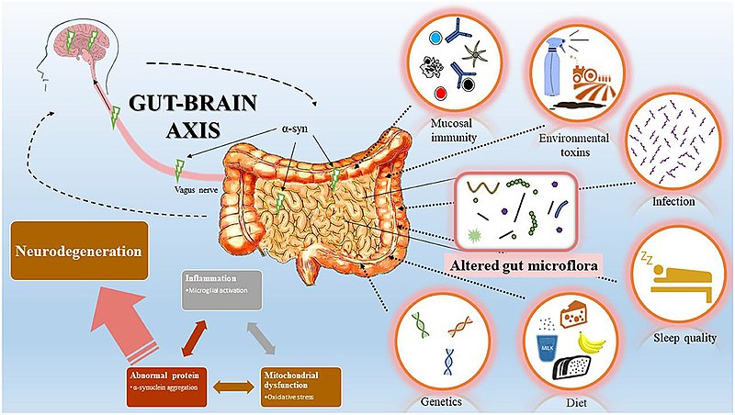
1.2 肠道-第二大脑
肠道神经系统
遍布整个肠胃消化管道，其神经元的数量和脊髓相当(约1亿个神经细胞)，使得肠道能够时刻监视着身体里面发生的情况，它认识我们吃进来的各种食物分子，它会偷偷的观察我们身体的免疫细胞，它会分泌影响我们情绪的各种激素……
微生物-肠-脑轴
大脑和肠消化道两个器官间的沟通桥梁。包括中枢神经系统、中枢内分泌系统及中枢免疫系统，其中包括下丘脑—垂体—肾上腺轴（HPA轴）、自主神经系统中的交感神经系统、副交感神经系统（迷走神经）及肠神经系统，还有肠道中的微生物群视为一个整体，即微生物-肠-脑轴，也可以简称为肠-脑轴。
肠-脑轴
遇事不决，量子力学；机制不明，肠道菌群
Notes:
肠道不仅仅只是消化你吃进肚子的东西

Slide 6
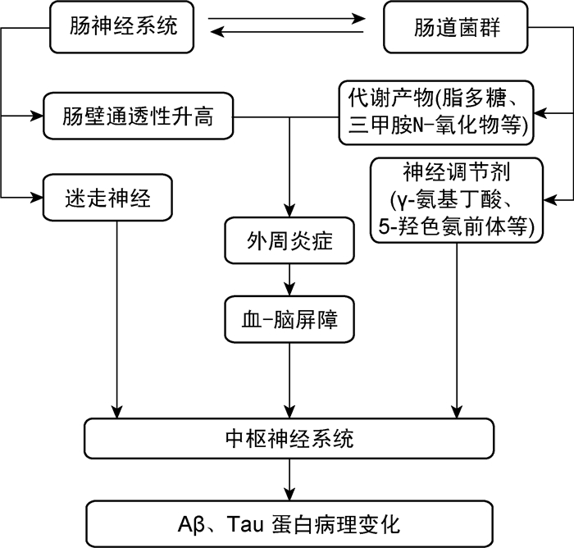
1.3 肠道菌群影响AD的可能机制
主要有三种可能的影响途径：肠道菌群可通过包括代谢产物、神经递质及慢性神经炎症等多种途径，影响 AD 的发生和发展
代谢产物 肠道菌群会产生大量的脂多糖、淀粉样蛋白、短链脂肪酸(包括乙酸盐，丁酸盐和丙酸盐)和各种微生物分泌物，在健康状态下，机体也暴露于大量的脂多糖和淀粉样蛋白。这种暴露可能对健康有害，特别是当机体衰老时，胃肠粘膜和血脑屏障结构发生变化，渗透性增加，这些有害物质会更容易到达大脑。
神经活性分子 肠道菌群也可产生一系列神经活性分子，如血清素，犬尿氨酸，褪黑激素， γ-氨基丁酸(γ-aminobutyric acid，GABA)，儿茶酚胺，组胺和乙酰胆碱等，从而影响脑的功能。
慢性神经炎症 微生物群的稳态变化导致肠道通透性增加时，可促进细菌和内毒素等在肠道上皮屏障上的易位，引发与促炎细胞因子产生相关的免疫应答
​
​

Slide 7
​
Content
2.1 数据来源
2.2 16S 扩增子测序技术介绍
第二部分
2.3 数据分析主要平台
材料与方法
2.4 整体流程

Slide 8
2.1 数据来源
数据库 | NCBI SRA 数据库
编号 | PRJNA633959
样本数量 | 100 个 AD 患者 ：71 个 健康对照组 （浙江省丽水市招募）
测序平台 | Miseq，双端测序，300bp
扩增区 | 16S rDNA V3-V4区
扩增引物 | 341F(5′-CCTACGGGNGGCWGCAG-3′)/805R (5′GACTACHVGGGTATCTAATCC-3′)

Slide 9
2.2 16S 扩增子测序技术介绍
扩增子测序
16S 扩增子测序与宏基因组测序比较
对特定长度的 PCR 产物或者捕获的片段进行测序，目前主要是应用高通量测序技术对特定环境中特定遗传物质进行测序​
16S 测序成本较低，适合大样本的研究，但 16S 测序得到的序列很多注释不到种水平​。而宏基因组测序则能鉴定微生物到种水平甚至菌株水平。因此主要研究群落的物种组成、物种间的进化关系以及群落的多样性，而宏基因组测序还可以进行基因和功能层面的深入研究。
16S 扩增子测序
只对细菌基因组中的 16S rDNA 进行测序。16S rDNA 是编码 16S rRNA 的基因，存在于所有细菌基因组。​
16s rRNA
相当于是原核微生物的“身份证”，具有高度的保守性。保守区与可变区间隔排列，其中的可变区一般具有菌种特异性，可以用来识别微生物

Slide 10


2.3 数据分析主要平台
​QIIME2（https://qiime2.org/）
R 语言（https://www.r-project.org/）
简介：R 语言是一种开源的统计计算与绘图语言主要用于统计分析、绘图以及数据挖掘。有着许多生信信息分析相关的R包。
用途：对得到的数据进行处理和可视化。
版本：使用 R 语言 v4.1.2
简介：QIIME2（Quantitative Insights Into Microbial Ecology）是扩增子数据分析的主要平台之一，其提供了大量从原始 data 到统计分析的插件， 可以整合多种分析流程、自动化追踪数据来源；同时，它也支持 API、命令行、图形界面等多种用户界面。统一的分析过程文件格式 .qza 保证了每一步分析结果可重复，可追溯；生成的图表文件类型 .qzv 保证了分析结果的交互式可视化。
用途：使用 QIIME2 平台的流程对 16S DNA 测序数据进行处理。
版本：2021.2 月版本。

Slide 11
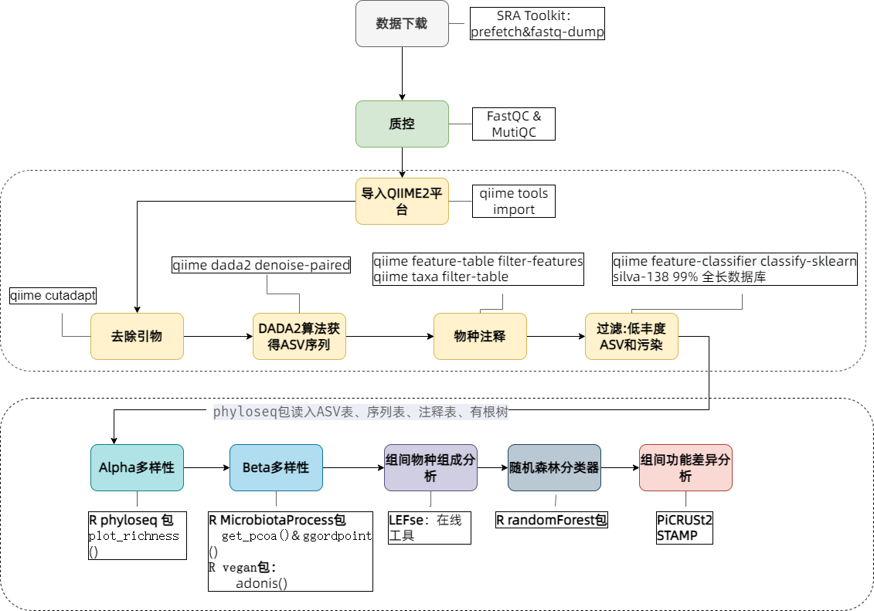
2.4 整体流程

Slide 12
3.1 AD 患者肠道菌群的整体结构有所改变
3.2 AD 患者肠道微生物组成的相对失调​
3.3 基于肠道微生物标志物能有效鉴别AD患者
3.4 AD患者肠道微生物功能失调
Content
第三部分
结果分析

Slide 13
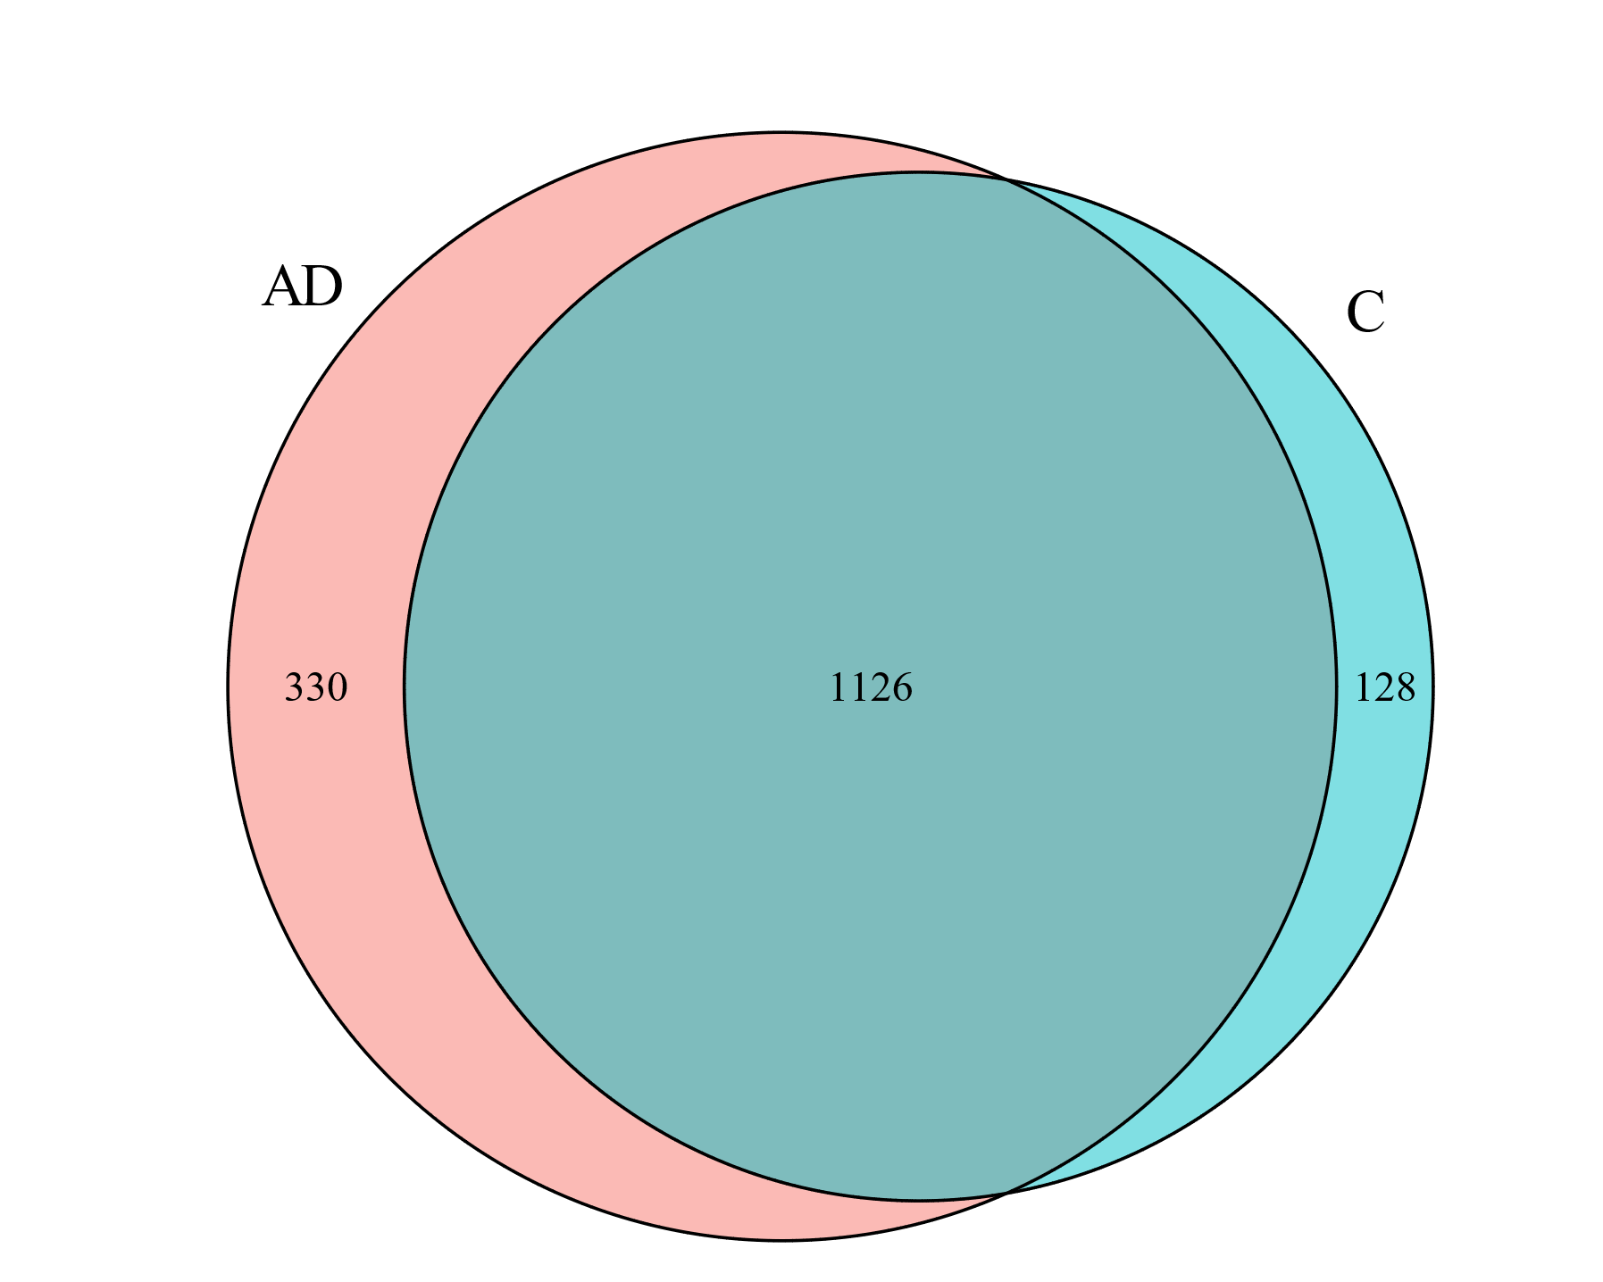
3.1 AD 患者肠道菌群的整体结构有所改变​
Venn图
Alpha 多样性分析
171 个样本共得到 1,584 个 ASVs。其中 AD 患者组和健康对照组共有的 ASVs 有 1126 个，AD 患者组独有的 ASVs 有 330 个，健康对照组独有的 ASVs 有 128 个
群落丰富度指标（包括 Observed species, ACE, 和 Chao1 指数）
群落多样性指标（包括 Shannon 和 Simpson 指数
AD 患者组肠道菌群的物种丰富度以及多样性总体上低于健康对照组，存在显著差异（Wilcoxon 检验，p 值均小于 0.05)。​

Slide 14
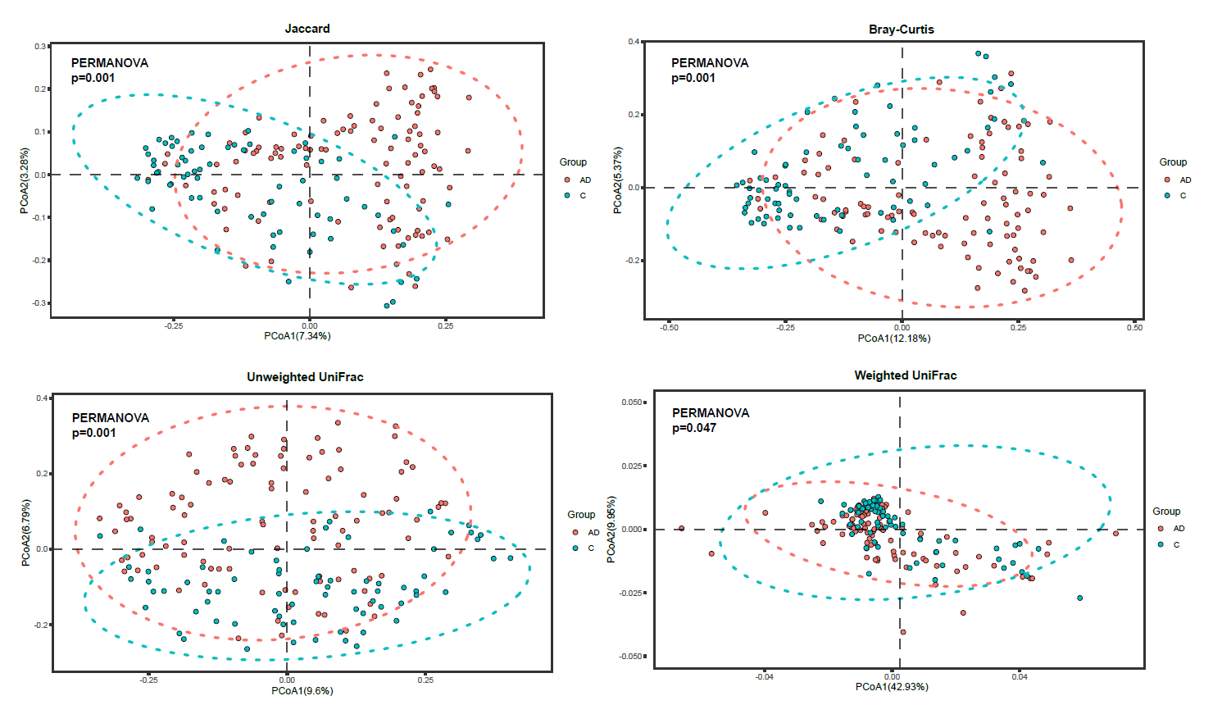
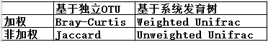
3.1 AD 患者肠道菌群的整体结构有所改变​
Beta 多样性分析步骤
Beta 多样性分析结果
（1）距离矩阵
（2）PCoA可视化样本距离
（3）PERMANOVA检查群落差异显著性
无论是否考虑物种丰度变化和物种进化关系，尽管组内个体存在差异，AD 组和 C 组样本组成群落分布明显分开，组间微生物群落整体结构均存在显著性差异（PERMANOVA 检验，p 值均小于 0.05）

Slide 15
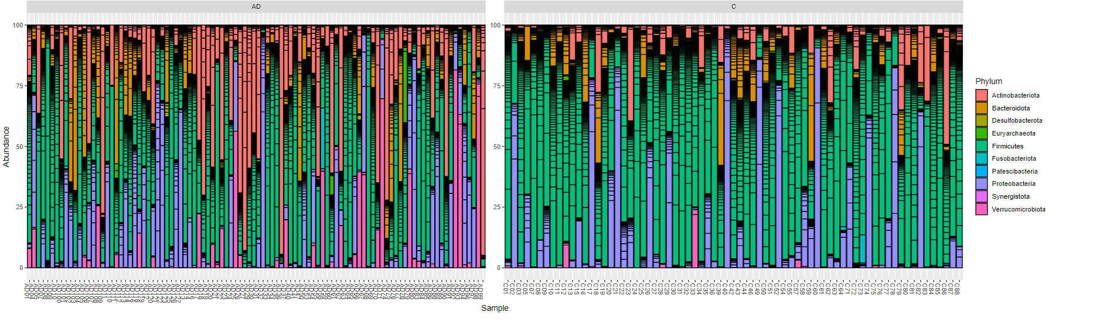
3.2 AD 患者肠道微生物组成的相对失调​
对 ASVs 进行物种注释后，共得到 11 个门、17 个纲、43 个目、75 个科、208 个属以及 162 个种水平的菌种注释数据。​
整体注释统计
Group | Kingdom | Phylum | Class | Order | Family | Genus | Species | ASVs
AD | 2 | 11 | 17 | 43 | 75 | 208 | 153 | 1456
C | 2 | 10 | 15 | 37 | 68 | 185 | 129 | 1254
SUM | 2 | 11 | 17 | 43 | 75 | 208 | 162 | 1584
门水平的注释情况

Slide 16
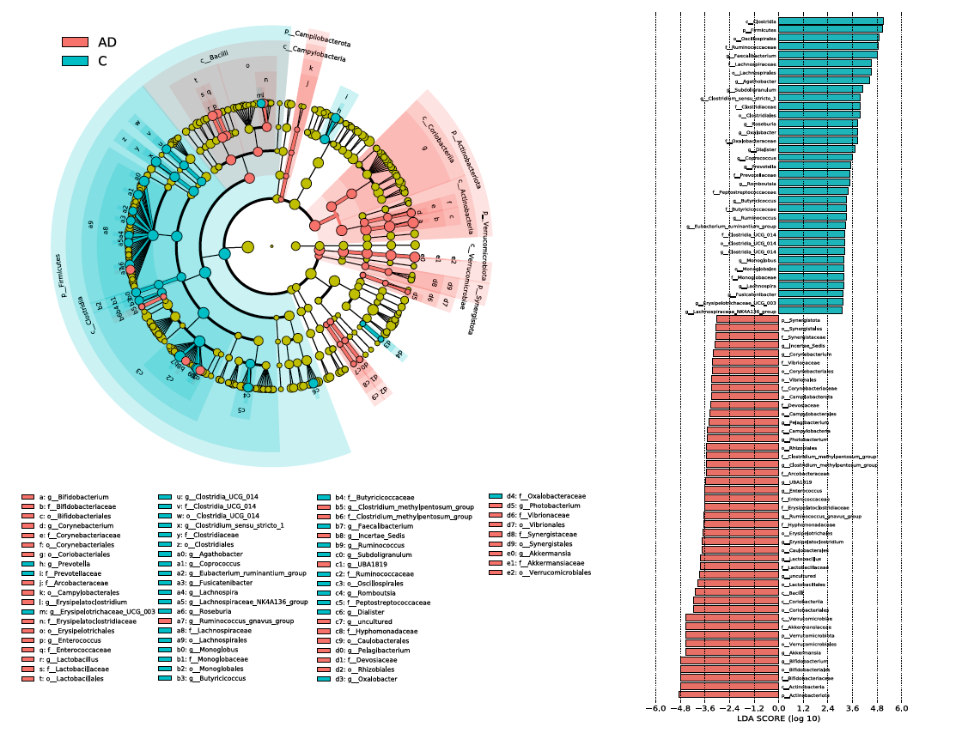
3.2 AD 患者肠道微生物组成的相对失调​
LEfse 分析
使用 LEFse 进行组间物种组成差异分析和寻找 AD 相关的肠道微生物标志物。展示了 AD 组和 C 组在各水平的物种组成差异（LDA 得分阈值 >3，p<0.05 ​
可以清晰的看到不同注释水平下的差异菌

Slide 17
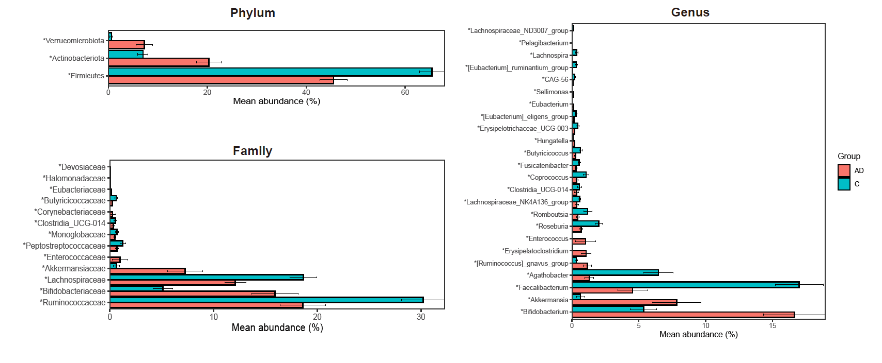
3.2 AD 患者肠道微生物组成的相对失调​
对门、科、属水平进行Wilcoxon检验，展示各水平差异菌
在属水平上， 产丁酸盐的Faecalibacterium 、Roseburia 、Butyricicoccus、Coprococcus等显著下降；Enterococcus等有害菌增加，有趣的是Bifidobacteriaceae 、Enterococcaceae 等主要产乳酸的菌显著增加，以往被认为是有益的 Bifidobacterium 和 Akkermansia 是 AD 患者肠道富集微生物群中最丰富的属之一。这表明两者可能在 AD 的发病和发展中起关键作用。​
Level | 变化情况 | 显著差异菌种
Phylum | 显著增加 | Verrucomicrobiota（疣微菌门） Actinobacteriota （放线菌门）​
 | 显著下降 | Firmicutes （厚壁菌门）​
Family​ | 显著增加 | Bifidobacteriaceae（双歧杆菌科）、Akkermansiaceae（艾克曼菌科） Enterococcaceae（肠球菌科）、Corynebacteriaceae（棒状杆菌科） Eubacteriaceae（优杆菌科）​
 | 显著下降 | Ruminococcaceae（瘤胃菌科）、Lachnospiraceae（毛螺菌科） Peptostreptococcaceae（消化链球菌科）、Monoglobaceae Butyricicoccaceae​
Genus​ | 显著增加 | Bifidobacterium（双歧杆菌属）、Akkermansia（艾克曼菌属） [Ruminococcus]_gnavus_group（瘤胃球菌属）、Erysipelatoclostridium Enterococcus（肠球菌属）、Hungatella​
 | 显著下降 | Faecalibacterium（粪杆菌属）、Agathobacter Roseburia（罗斯氏菌属）、Romboutsia Lachnospiraceae_NK4A136_group（毛螺菌属）、Clostridia_UCG-014、Coprococcus（粪球菌属）、Fusicatenibacter、Butyricicoccus、Lachnospira（毛螺菌属）、[Eubacterium]_ruminantium_group​
或许因为丰度增加的菌群和丰度减少的菌群相互作用，导致 SCFA 短链脂肪酸等肠道菌群代谢物的变化，可能参与了 AD 的发病和发展。

Slide 18
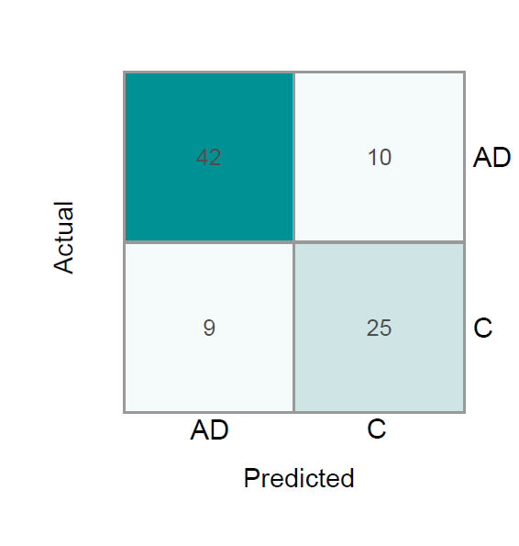
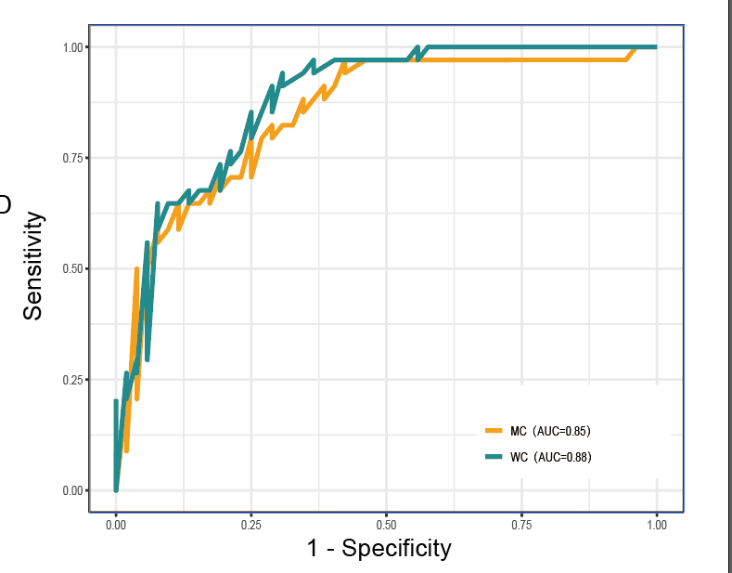
3.3 基于肠道微生物标志物能有效鉴别AD患者
构建随机森林分类器
分类效果
数据集：拆分 171 个样本为训练集（n=85）和测试集（n=86）
实现平台：使用 R 语言 randomForest 包构建随机森林分类器
构建了两种分类器：
MC分类器：先用全部属水平的丰度数据​→ MeanDecreaseAccuracy 指标​→选取了分值最高的 15 个 属水平的丰度数据​
WC分类器：利用 Wilcoxon 秩和检验挑选的组间有显著性差异的属水平特征，提取总丰度前 15 的特征​
WC分类器的预测测试集结果的混淆矩阵
Accuracy=0.79%
两个分类器的ROC曲线
通过 WC 分类器的良好效果，可知利用肠道微生物作为生物标志物来早期预测 AD 患者和健康人是具有很大潜力的
Notes:
构建随机森林分类器
ACC=0.79%

Slide 19
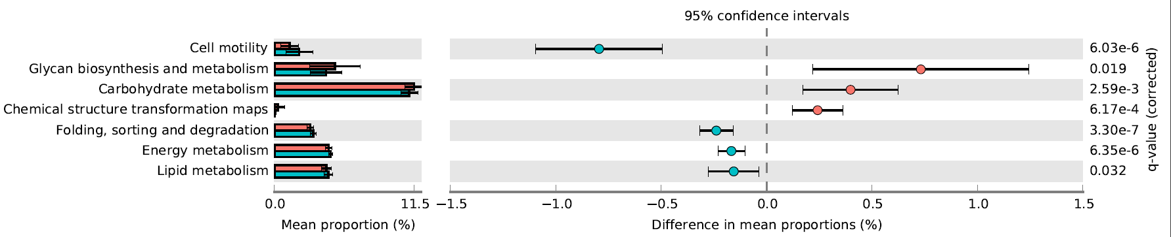
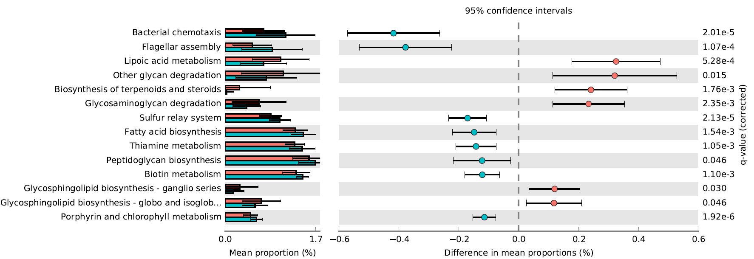
3.4 AD患者肠道微生物功能失调
组间功能预测差异分析
Level | 变化 | 显著差异功能
KEGG2 | 显著增加 | 聚糖生物合成与代谢、碳水化合物代谢，化学结构转换图
 | 显著下降 | 细胞运动、折叠分类降解、能量代谢，脂质代谢
KEGG3 | 显著增加 | 硫辛酸代谢、萜类化合物和类固醇的生物合成、糖鞘脂的生物合成 - globo 和 isoglobo 、 ganglio系列合成，糖胺聚糖和其他聚糖降解降解
 | 显著下降 | 脂肪酸合成、肽聚糖生物合成、生物素代谢、卟啉和叶绿素代谢、细菌趋化性、鞭毛组件、硫磺中继系统和 硫胺素代谢
PICRUST2 针对KEGG进行预测
STAMP进行差异分析：过滤掉在所有样本总丰度少于 0.1%，组间差异丰度小于 0.1% 的代谢通路​、双侧 Welch’s t-test 检验​、Benjamini–Hochberg​校正
Level2
Level3
改变的肠道菌群，由于分泌代谢物等的变化，造成肠道微生物功能失调，可能参与了 AD 的发病和发展。​

Slide 20
第四部分
总结和讨论

Slide 21
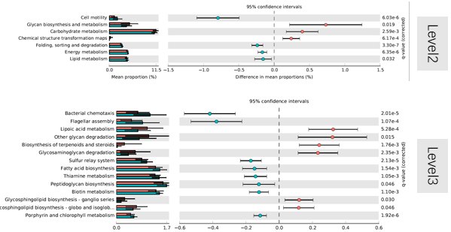
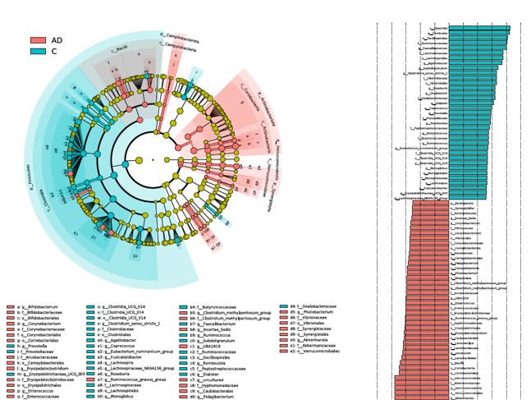
Alpha多样性和Beta多样性分析
组间功能预测和差异分析
AD患者物种丰富度降低，Alpha 多样性指数降低，Beta 多样性指数改变。Alpha 多样性和 Beta 多样性指数都提供了 AD 患者中肠道菌群组成和多样性改变的有力证据。
通过对肠道菌群的功能预测分析也表明，改变的肠道菌群造成功能和代谢活动的失调，肠道菌群分泌代谢物等的变化，可能参与了 AD 的发病和发展。
组间物种组成差异分析
利用肠道微生物做早期预测的标志物
观察到在 AD 患者中 Faecalibacterium、Butyricicoccus、Coprococcus 等产丁酸的菌属减少，有害菌增加。Bifidobacterium、Enterococcaceae 等乳酸产生菌显著增加，这貌似说明 AD 患者的肠道菌群倾向于产生乳酸分泌物。
使用 AD 患者和健康对照组显著差异的 15 个菌属构建了随机森林分类器，显示了很好的预测性能。虽然没有对其他数据集进行进一步的测试，但也体现了使用肠道微生物作为生物标志物辅助 AD 患者早期非侵入性诊断的潜力。但要确定具体的微生物标志物，还需要更多的样本数据，针对具体地区进行探索，保证模型的鲁棒性。

Slide 22
THANK YOU.
谢谢

